Slide 1
ВИКТОРИНА по теме «Предметы»
Автор: Киселёва Дарья Олеговна
Учитель информатики
МБОУ «Школа № 25» г.Прокопьевск

Slide 2

Лишнее действие
ЛЕТАЕТ
ПРЫГАЕТ
СОБИРАЕТ НЕКТАР
МОЕТ ЛАПКИ
ПАХНЕТ

Slide 3
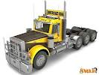
Лишнее действие
ЕЗДИТ
ЛОМАЕТСЯ
ЗАМЕРЗАЕТ
СТОИТ
ХОДИТ

Slide 4
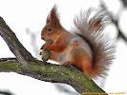
Лишнее действие
ДЫШИТ
ПРЫГАЕТ
ПЬЕТ МОЛОКО
ЕСТ ОРЕШКИ
РАЗГОВАРИВАЕТ

Slide 5

Лишнее действие
КУСАЕТ
ПЛАВАЕТ
ПРЫГАЕТ
СПИТ
ЛЕТАЕТ

Slide 6

Лишнее действие
ПЛАВАЕТ
ПРЫГАЕТ
ЛЕТАЕТ
ЕСТ РЫБУ
РАЗГОВАРИВАЕТ

Slide 7

Лишнее действие
ЦВЕТЕТ
ПАХНЕТ
ХОДИТ
РАСТЕТ
РАЗГОВАРИВАЕТ

Slide 8
МОЛОДЦЫ!

Slide 9
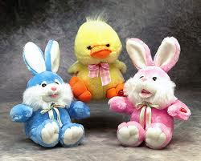

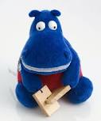
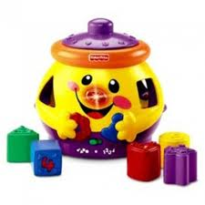
Дай название

Slide 10
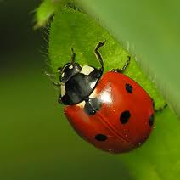
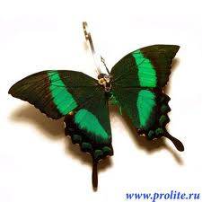
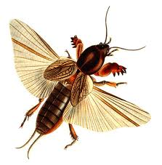

Дай название

Slide 11
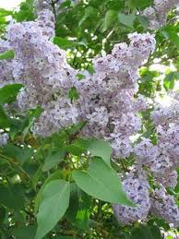
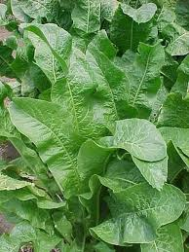
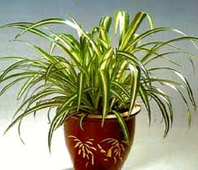
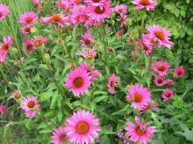

Дай название

Slide 12
МОЛОДЦЫ!

Slide 13
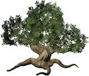
Состав предмета

Slide 14

Состав предмета

Slide 15
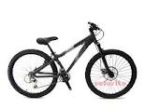
Состав предмета

Slide 16
МОЛОДЦЫ!

Slide 17


